Slide 1
Hotel Luxury Resort
Зайцев Денис
Паршин Алексей
Кадацкий Иван
Калинин Валентин
Дата

Slide 2
О себе
Зайцев Денис
Высшее
8-911-986-90-79
Паршин Алексей
Высшее
8-960-309-42-71
Кадацкий Иван
Высшее
8-928-903-29-52
Калинин Валентин
Высшее
8-903-158-62-63 (kalinin1997@bk.ru)

Slide 3
Описание проекта
В современном быстро меняющемся мире эффективное управление отелями имеет решающее значение для обеспечения исключительного обслуживания гостей. Для оптимизации операций и повышения удовлетворенности клиентов мы разработали комплексную систему управления отелем с использованием языка программирования Java.
Наша система управления отелем предлагает удобную в использовании интерактивную платформу для эффективного управления различными операциями отеля, такими как бронирование номеров, регистрация заезда / отъезда гостей и наличие свободных номеров, а так же возможность оставить отзыв о проживании. Благодаря интуитивно понятному интерфейсу и надежной функциональности, эта система служит мощным инструментом как для персонала отеля, так и для их гостей.
https://github.com/CvitoyBamp/reboot-hotel.git - ссылка на репозиторий с кодом.

Slide 4
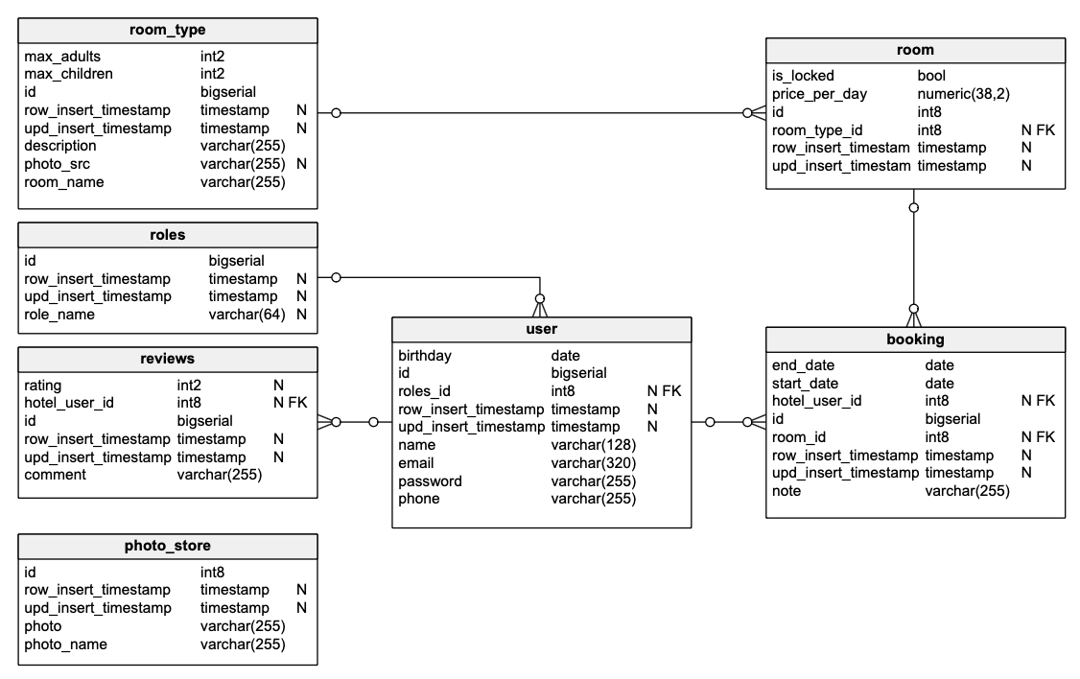
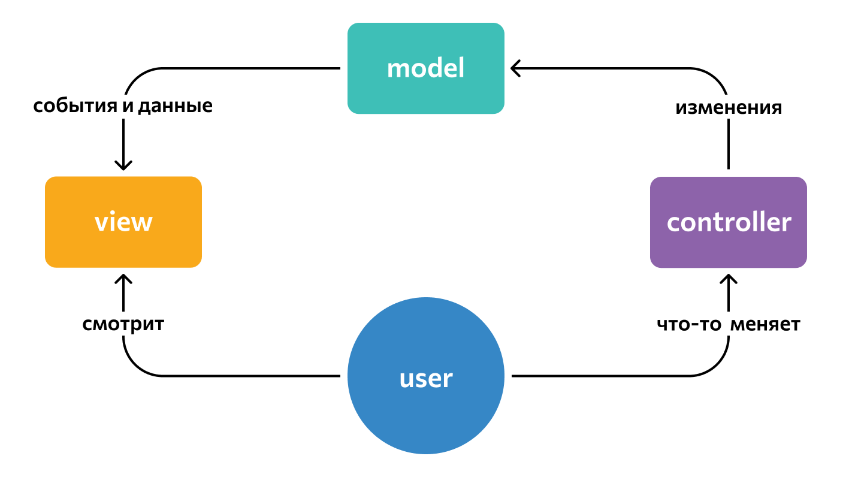
Архитектура проекта
Опишите систему созданных сервисов

Slide 5
Используемые технологии и подходы
Перечислите используемые технологии:
Springboot
Spring MVC
Spring Security
Spring Data JPA (+auditing)
Spring Cache
Bootstrap
HTMX

Slide 6
СПАСИБО ЗА ВНИМАНИЕ!

